Slide 1
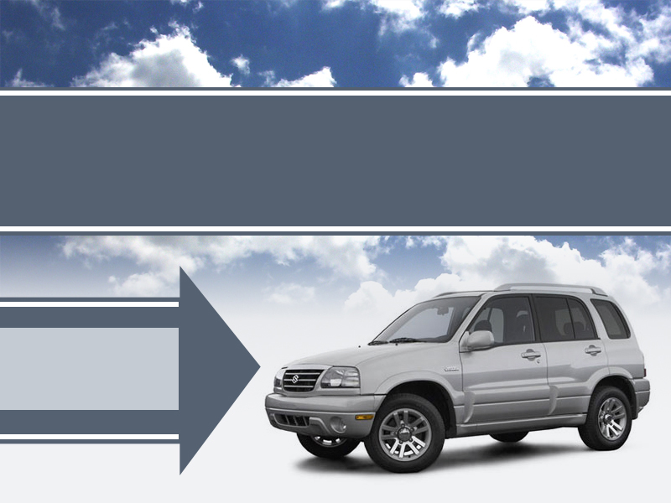
Sistem de simulare si testare automata a functionalitatilor unui computer de bord
Popescu Alexandru

Slide 2
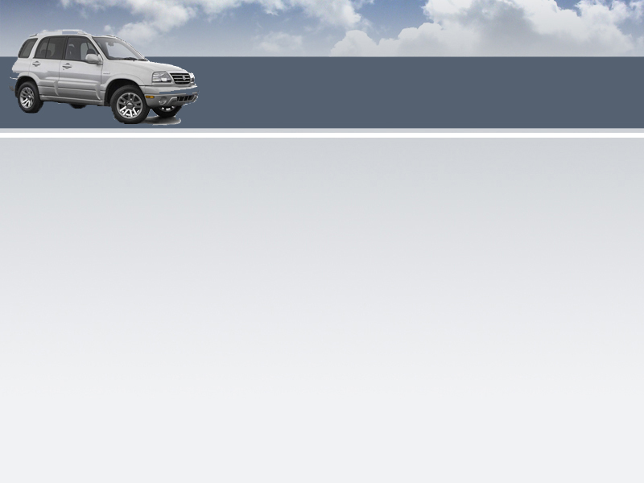
Cuprins
Context : Software pentru sisteme embedded
Tehnologii folosite
Baze de date
Programare orientata pe obiecte
Modelare UML
Platforma Netbeans
Java Swing
Descrierea proiectului
Simulator
Interfata grafica cu utilizatorul
Modul de testare
Concluzii

Slide 3
Software pentru sisteme embedded
Termenul de firmware
În electronica şi informatica, firmware-ul este un termen folosit adesea pentru a desemna programele fixe, de obicei destul de mici, şi structurile de date ce controlează intern diverse dispozitive electronice
Firmware in 2010
Conceptul de “firmware” a evoluat in a insemna aproape orice continut programabil al unui dispozitiv hardware, nu doar codul maisna pentru un procesor, dar si configuratii si date pentru circuite integrate specializate destinate aplicatiilor (“application-specific integrated circuits - ASIC”), dispozitive logice programabile, etc.

Slide 4
Software pentru sisteme embedded (2)
Dezvoltarea softwareului pentru sisteme integrate
Masinile gazda si tinta
Compilatoare de trecere
Introducerea softwareului integrat in sistemul tinta
Arhitecturi software pentru sisteme embedded
Round-Robin
Round-Robin cu intreruperi
Function Queue Scheduling
Sisteme de operare in timp real (RTOS)
Problema partajarii datelor
Exemple de sisteme embedded

Slide 5
Tehnologii folosite
Programarea orientata pe obiecte
Baze de date
Modelare UML
Platforma Netbeans
Java Swing

Slide 6
Programarea orientata pe obiecte
Programarea orientată pe obiecte (POO, uneori şi Programarea orientată obiect) este o paradigma de programare. Termenul englez corespunzător este Object Oriented Programming (OOP).
Clase si obiecte
Comunicarea intre obiecte
Comportarea claselor
Principii de baza
Abstractizarea
Incapsularea
Polimorfismul
Mostenirea

Slide 7

Baze de date
Modelul relational
Conceptele utilizate pentru definirea stucturii de date
(Domeniul, Tabela, Atributul, Cheia, Tuplul, Schema baxei de date, Schema tabelei)
Algebra relationala
Calculul relational
Avantajele BDR
Apache Derby Network server
Server de retea integrat
Comparatie cu alte baze de date integrate SQL

Slide 8
Modelare UML
Unified Modeling Language (UML) este un limbaj de modelare standardizat, cu scopuri generale in cadrul domeniului „software engineering”. Standardul este administrat si a fost creat de OMG (Object Management Group).
Istoric
Inainte de UML 1.x
Dezvoltarea catre UML 2.0
Metode de dezvoltare pentru software
Metode de dezvoltare bazate pe UML
Modelare
Vizualizare statica
Vizualizare dinamica

Slide 9
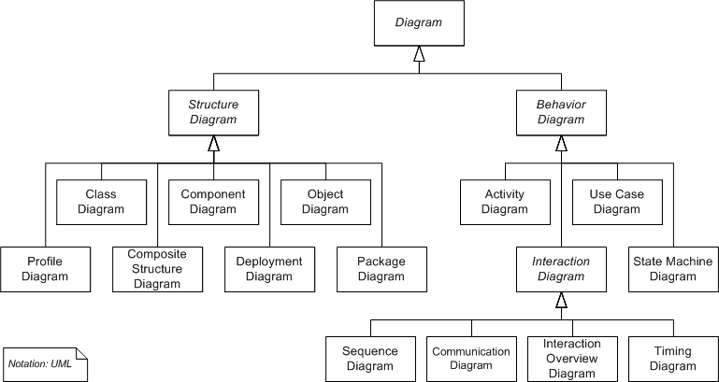
Privire de ansamblu a diagramelor

Slide 10
Platforma Netbeans
Ce este o platforma “Rich client”
Intr-o arhitectura client – server termenul de „rich - client” este folosit pentru clienti unde procesarea datelor apare in principal pe partea de client. Clientul ofera de asemenea interfata grafica cu utilizatorul.
Avantajele unei platforme “Rich client”
Reducerea timpului de dezvoltare
Consistenta interfetei cu utilizatorul
Reactualizarea
Independenta platformei
Reutilizarea si fiabilitatea

Slide 11
Platforma Netbeans(2)
Caracteristici ale platformei Netbeans
Infrastructura interfetei cu utilizatorul
Editorul de date
Afisajul particularizabil
Infratructura Wizard
Sisteme de date
Internationalizare
Sistem de ajutor
Infrastructura interfetei cu utilizatorul
Structura platformei
Arhitectura platformei.

Slide 12
Structura conceptuala a IDE-ului Netbeans

Slide 13
Java Swing
Inlocuirea AWT cu Swing
Interfata cu utilizatorul
Componentele Swing
Componente atomice
Componente complexe
Componente pentru editare de text
Meniuri
Containere intermediare
Containere de nivel inalt
Arhitectura Swing: MVC (Model–View–Controller)

Slide 14
Descrierea aplicatiei proiectului
O vedere generala asupra proiectului poate fi descrisa de figura de mai jos, in care sunt prezentate 4 componente principale denumite generic Simulator, Interfata cu utilizatorul, Modulul de testare si Baza de date.
Cazurile de utilizare
Simulatorul
Interfata cu utilizatorul
Simulatorul
Modul de testare

Slide 15
Simulatorul
Atributii principale:
calculul de coordonate in spatiul de lucru al componentelor Swing
desenarea interfetei
calculul marimilor de interes (viteza, turatie etc.)
gestionarea semnalelor de avertizare
Tehnici folosite
Impartirea in zone a interfetei
Regresia polinomiala
Integrarea mesajelor vocale

Slide 16
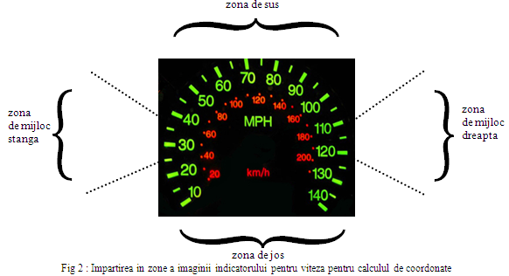
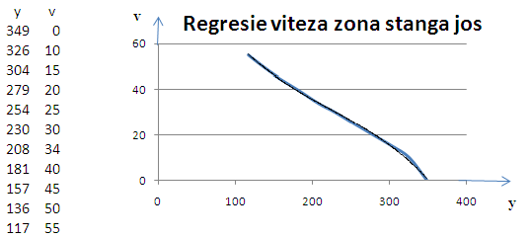
Simulatorul (2)
Impartirea in zone a simulatorului
Integrarea mesajelor vocale
Regresia polinomiala

Slide 17
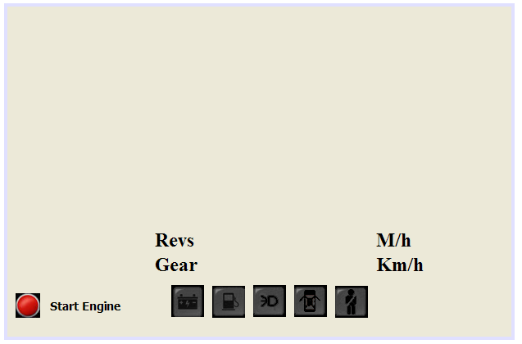
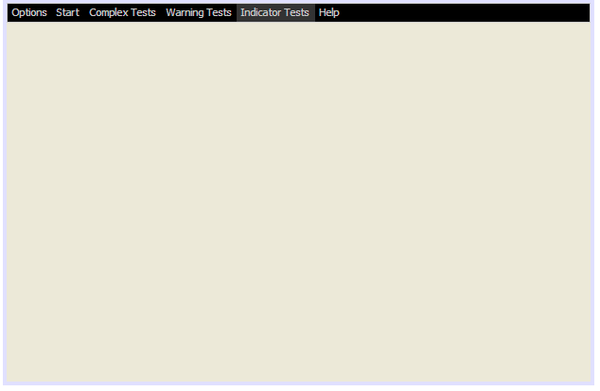
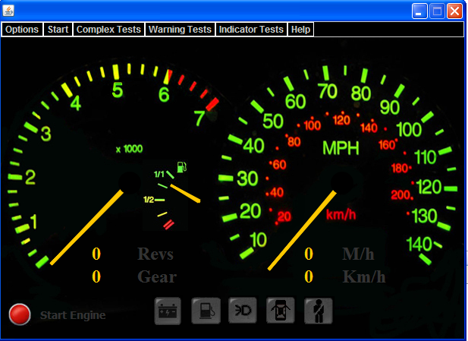
Interfata grafica cu utilizatorul
Componentele Swing folosite

Slide 18
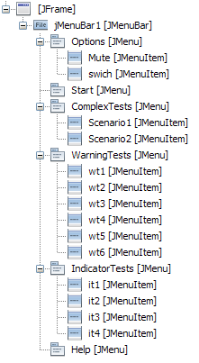
Interfata grafica cu utilizatorul (2)
Exemplu de vedere arborescenta a clasei
“appWindow” :
Interactiunea cu celelalte
componente
Folosirea tehnicii Double Buffering

Slide 19
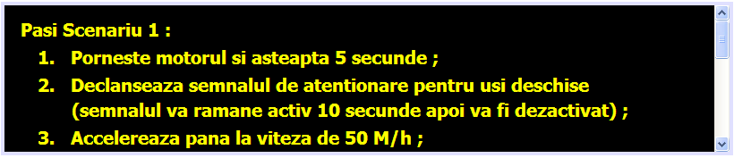
Modulul de testare
Componenta a aplicatiei parte a functionarii automate
Categorii de scenarii:
Scenarii pentru testarea cvasicompleta a functionalitatii (scenarii complexe)
Scenarii pentru testarea semnalelor de avertizare
Scenarii pentru testarea unor functionalitati specifice ale indicatoarelor
Interactiunea cu baza de date
Urmarirea dinamica a pasilor

Slide 20
Concluzii
Ce a urmarit proiectul
Simulare
Testare automata
a functionalitatilor unui computer de bord
Dezvoltari viitoare

